Slide 1
Magic Book 2
Unit 1. Lesson 3.
Let’s learn English

Slide 2
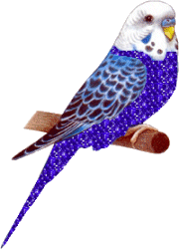
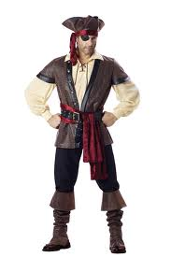
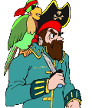
This is a pirate.

Slide 3
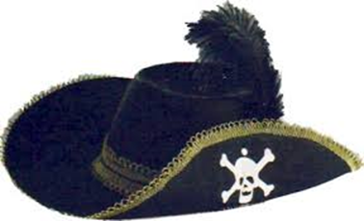
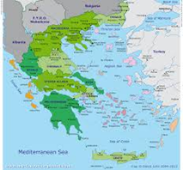
a pirate hat
This is a map.
This is a door.

Slide 4
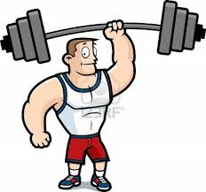
strong
δυνατός
χαρούμενος
happy

Slide 5
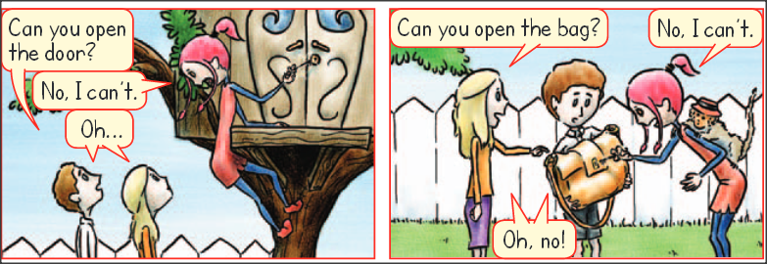
open the bag
ανοίγω την τσάντα
This is a door.

Slide 6
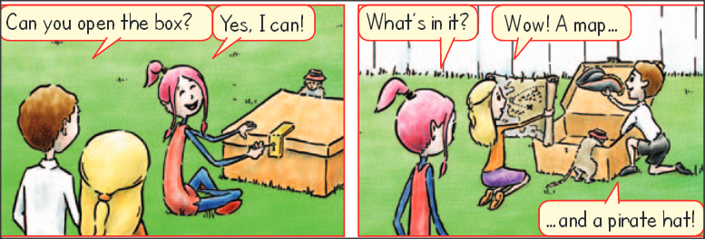
This is a pirate hat.
map
χάρτης

Slide 7
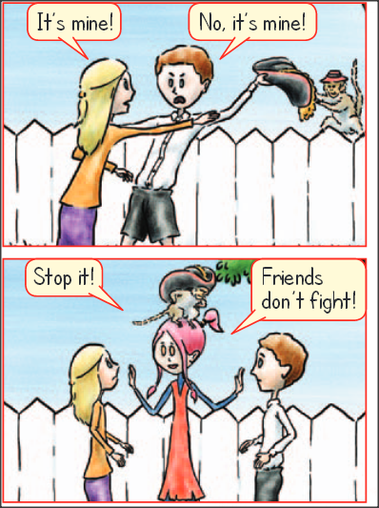
It’s mine
Είναι δικό μου
Don’t fight
Μην τσακώνεστε

Slide 8
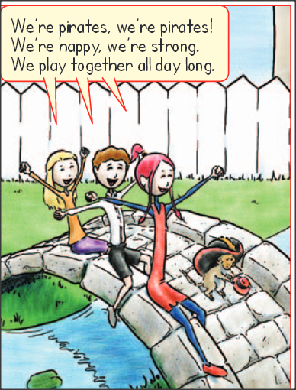
pirate/πειρατής
happy/ χαρούμενος
strong/δυνατός
together/μαζί

Slide 9
strong
door
pirate
map
happy

Slide 10
Thank you, kids!
Let’s learn English.
Click here to do an exercise

